Slide 1
Дисциплина «Программирование приложений информационных систем»
28+36+28=92
Программирования на Java: Продолжение
1-1

Slide 2
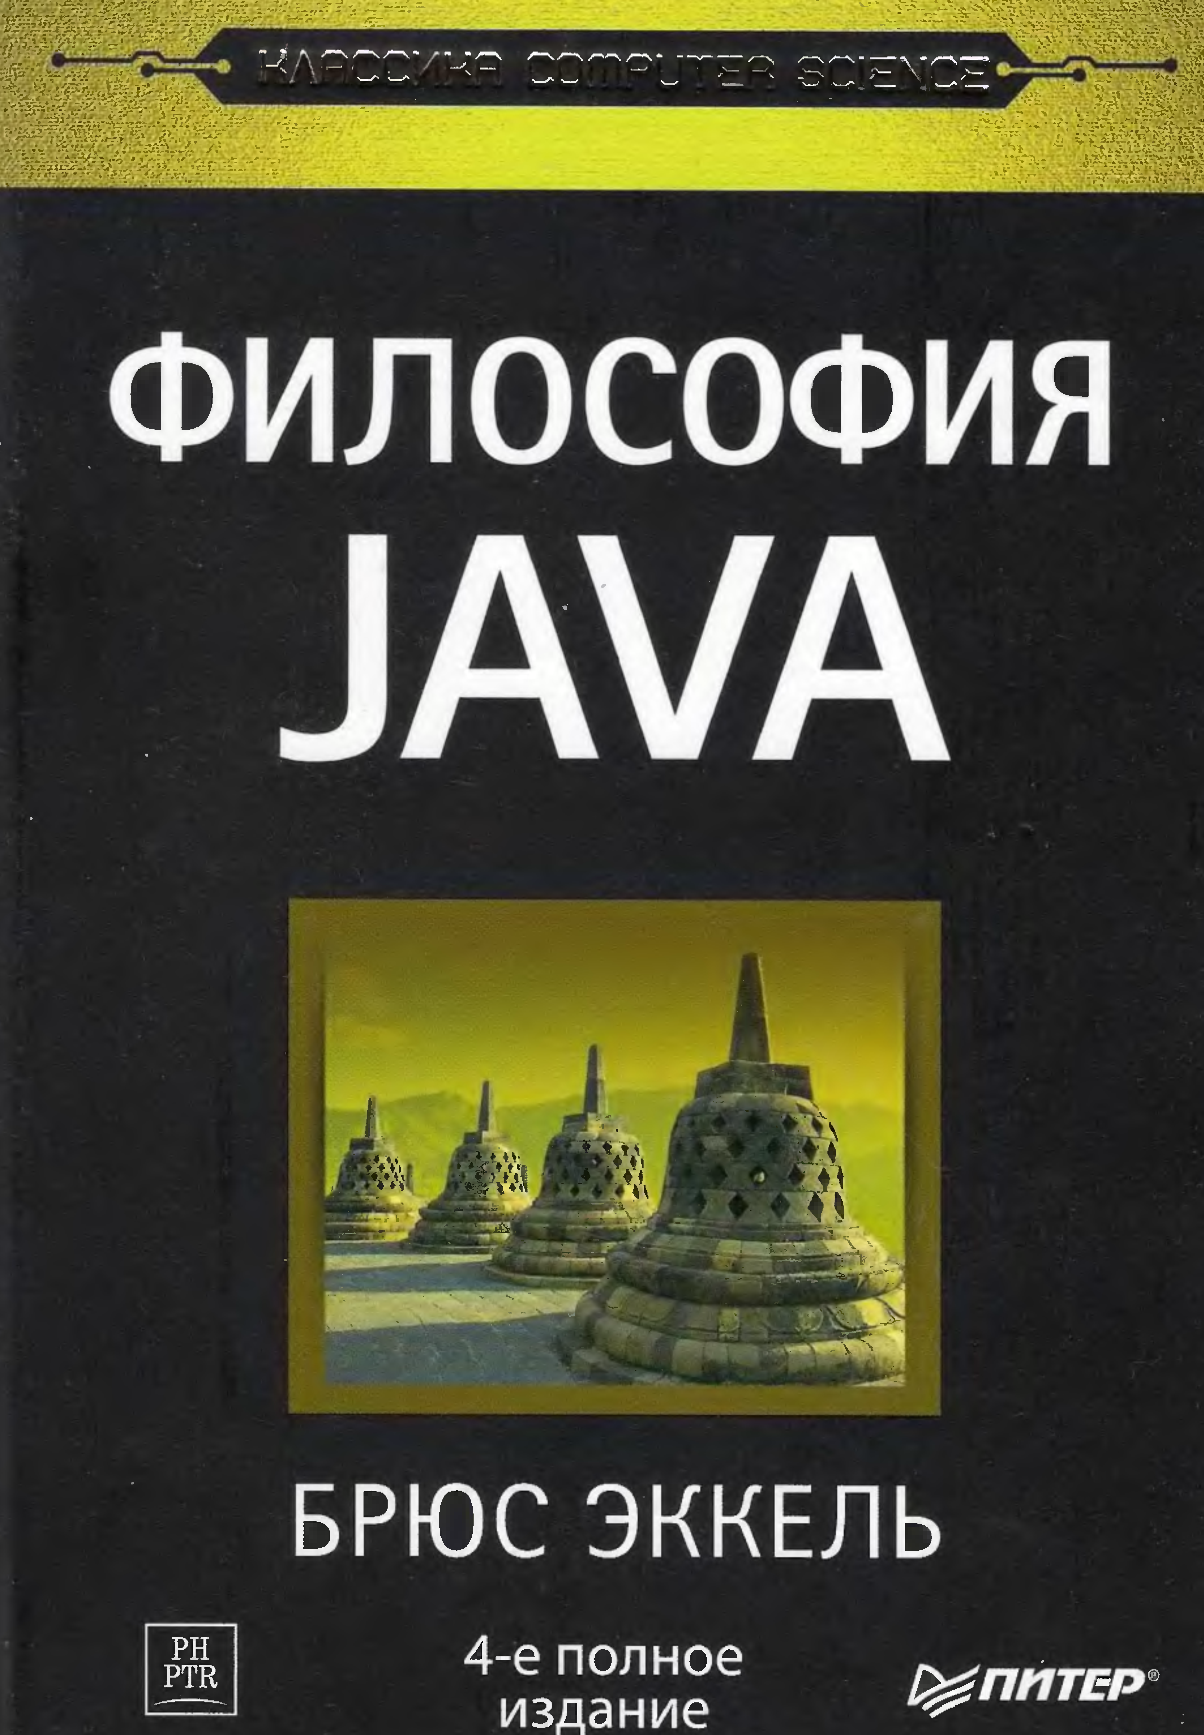

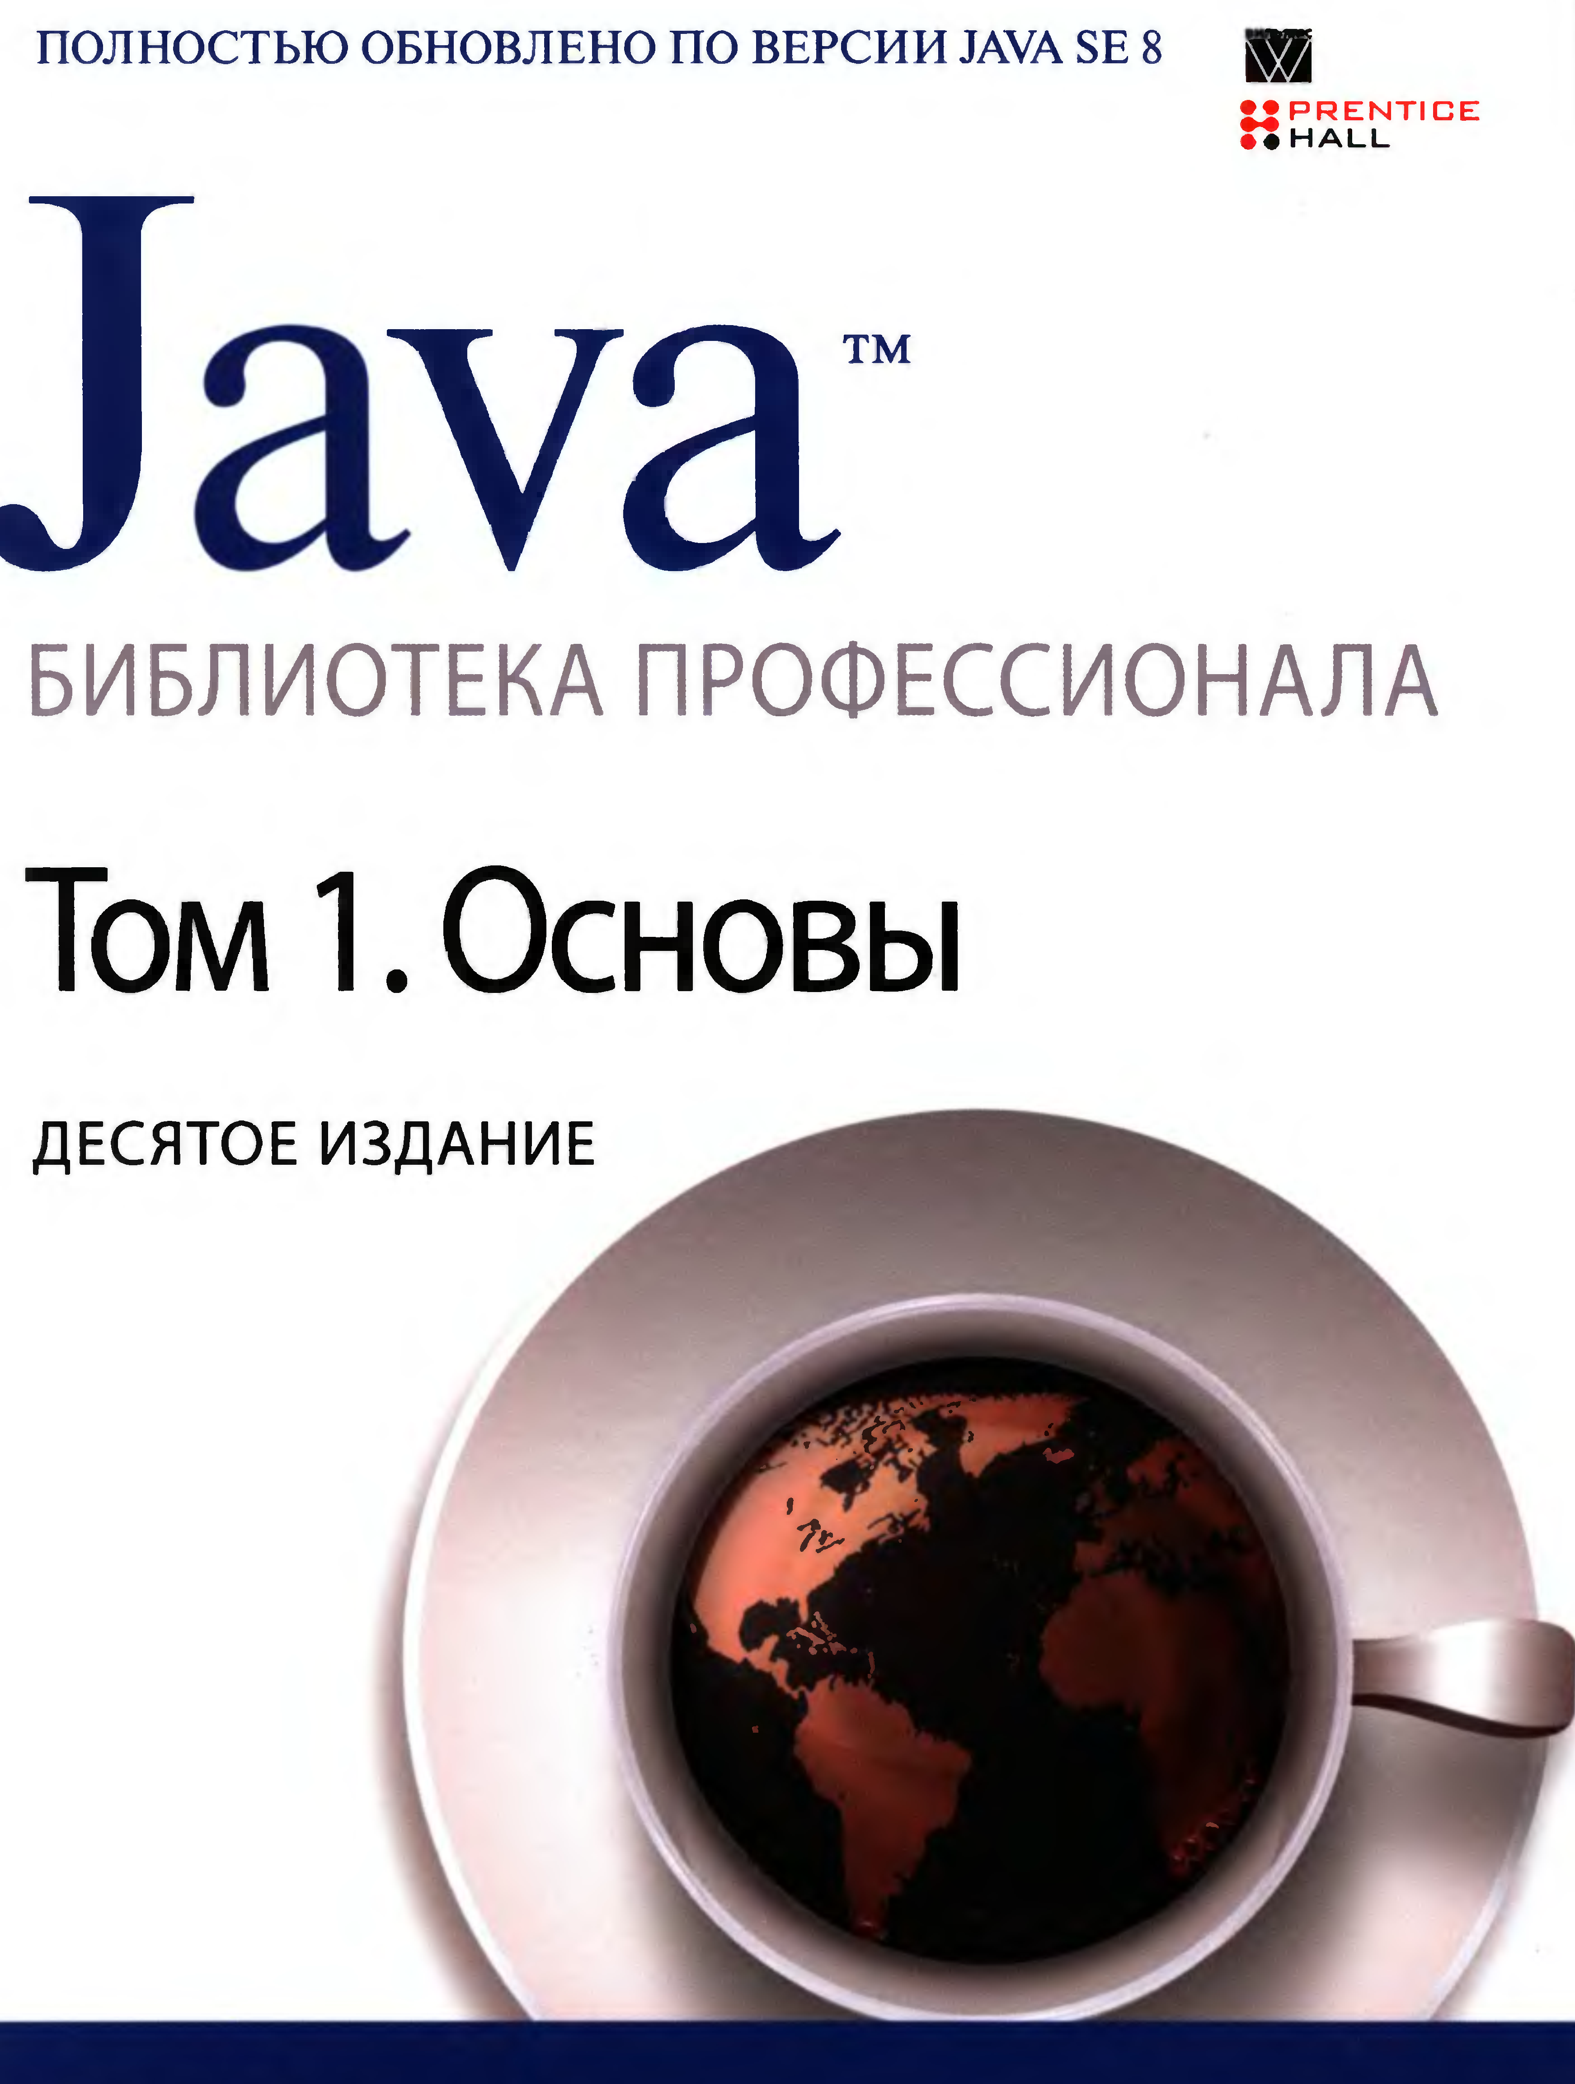
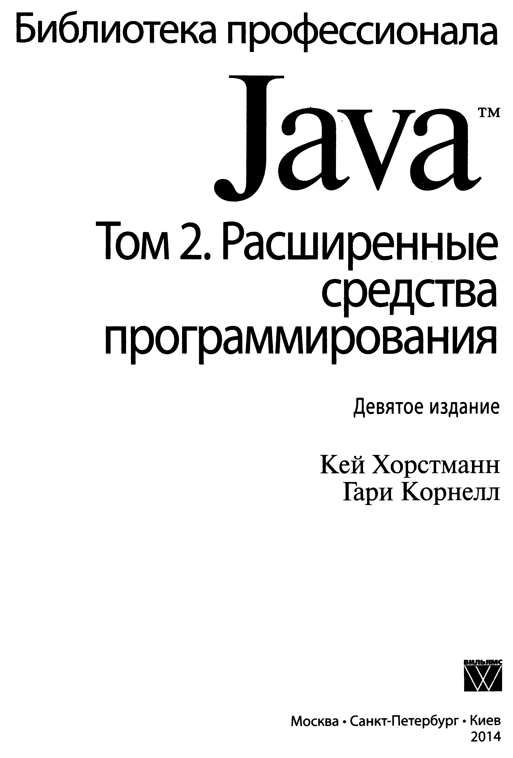
Литература
1-2

Slide 3
Cay Horstmann
https://www.horstmann.com
Software
CodeCheck is a convention-over-configuration autograder for Java, Scala, Python and C/C++
Java Exercises
1-3

Slide 4
CodeCheck, Java Exercises
Using Objects (Objects Early)
1. Average word length
2. Reversing a string with StringBuilder
Implementing Classes (Objects Early)
3. BankAccount with Service Charge
4. ClassSchedule with setDays and set times
Loops
5. Find all vowels in string
6. Count words in a sentence
7. Count number of 7s in number
1-4

Slide 5
CodeCheck, Java Exercises
Static Methods
8. Get initials from name
9. Determine n! recursively
Arrays and Array Lists
10. Find the sum of array elements
11. Find average price in array
12. Linear search
13. Count occurrences of given int in array
1-5

Slide 6
CodeCheck, Java Exercises
14. Ввести строку. Выделить из нее слова. Отсортировать слова в алфавитном порядке и порядке возрастания длин. Результат записать в файл и вывести в консоль
15. Дан текстовый файл, содержащий сведения о результатах сессии (номер зачетки, фамилия, название предмета, оценка):
Создать подходящий класс;
Ввести сведения из файла в подходящий контейнер;
Вывести на консоль сведения по возрастанию и убыванию номеров зачеток;
Вывести алфавитный список всех названий предметов;
По заданному номеру зачетки вывести все сведения;
1-6

Slide 7
CodeCheck, Java Exercises
16. Текстовый файл представляет собой последовательность строк, в каждой из которых – слова, разделяемые пробелами. Вычислить количество повторений каждого слова в текстовом файле. Вывести результат
17. Добавить к задаче 15
Вычислить средний балл по каждому предмету
1-7

Slide 8
Домашнее задание
!!! ЧИТАТЬ
Регулярные выражения
Синтаксис языка описания регулярных выражений. Стандартные задачи проверки на соответствие и выделения подстроки.
1-8

